Slide 1
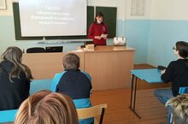
Встреча с представителями Аграрного колледжа

Slide 2
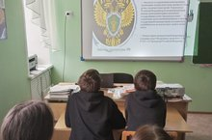
Знакомство с профессией прокурор

Slide 3
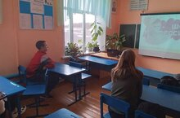
Шоу профессий

Slide 4
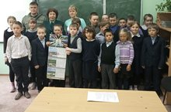
Профессия эколог.

